Slide 1
Voorlichting aan DT2 over DT3
Studiejaar 2026-2027
Informatie over stage

Slide 2
Inhoud
De stage
  DT3: werkplekstage
Solliciteren
Buitenlandstage

Slide 3
Stage DR3
Werkplekstage
Stage van een jaar
45 dagen
Zo gewenst en in overleg 5 dagen achtereen
15 ects

Slide 4
Stage DV3
Werkplekstage
  Blok 1 en 2
  Minimaal 22 dagen
  Eindstage
  Blok 3 en 4
  Minimaal 40 dagen
  Waarvan 10 dagen achtereen
  DV3-studenten mogen de werkplek- en eindstage op dezelfde school doen, (dan wel in verschillende groepen) maar dat hoeft niet

Slide 5
Voorwaarden werkplekstage
Om toegelaten te worden tot de werkplekstage
dient de student:
Alle voorgaande stages met minimaal een voldoende afgesloten
VOG (kosten gaan via het bestuur stageschool)

Slide 6
Solliciteren
Informatie naar scholen
Sollicitatieprocedure
Bereikbaarheid stagebureau

Slide 7
Sollicitatieprocedure
Iedereen solliciteert: 1e ronde 2 brieven met cv naar opleidingsscholen.
Overzicht beschikbare plaatsen op #ISOP onder werkplek, lio- en eindstagevacatures.
Er zijn ook vacatures in het speciaal (basis-)onderwijs, zie curriculumgids
25 maart: Vernieuwingsscholen (Jenaplan, Montessori, SO )> (facultatieve) voorlichting

Slide 8
Sollicitatieprocedure
Solliciteren vanaf 2 april tot en met 10 april 2026.
Vaste week voor de sollicitatiegesprekken week 20/21 11 mei tot en met 18 mei 2026.
In week 21 op 19 mei geven de scholen aan de studenten door wie er welkom zijn.
Student geeft op 20 mei aan de opleidingsschool door waar hij/zij graag hun werkplek- of liostage wil gaan doen.
Scholen geven in week 21, op 21 of 22 mei 2026 door aan het stagebureau wie ze hebben aangenomen.
Stagebureau zorgt ervoor dat de overzichten weer zijn bijgewerkt voor de tweede ronde.
Week 23 vanaf 1 juni 2026 start de tweede ronde. Voor studenten die dan nog geen plaats hebben kunnen verder gaan met solliciteren.
Drie keer gesolliciteerd en nog geen stageplek? Neem contact op met je studiecoach. Samen bespreek je waar je aan kunt werken/wat jou kan helpen. Ook het stagebureau kan met je meekijken op welke scholen je kunt solliciteren

Slide 9
Solliciteren
CV in CANVA?
Pas op > Spam!
Hoe schrijf je een goede sollicitatiebrief? Zie powerpoint: praktijkinformatie/isop.nl
Hoe voer ik een goed sollicitatiegesprek?
De sollicitatiegesprekken gaan volgens de STARR methode, deze staat onder werkplek, lio- en eindstagevacatures

Slide 10
Op welke vacature reageer ik?
Bedenk bijvoorbeeld:
Welke school biedt mij de uitdagingen die ik zoek?
Welke school heeft een visie die bij mij past?
Welke school heeft schoolontwikkelthema’s die passen bij wat ik wil leren?
Met welk type school (ligging, grootte, populatie, concept,..) wil ik nog ervaring opdoen?

Slide 11
Op welke vacature reageer ik?
Bedenk ook:
In welke (doel-)groep heb ik nog niet eerder lesgegeven?
In welke (doel-)groep moet ik nog meer ervaring opdoen?
Welke (doel-)groep of school past er bij de keuzes die ik gemaakt heb in mijn persoonlijke leerroute?

Slide 12
In het sollicitatiegesprek
Bedenk welke keuzes in jouw persoonlijke leerroute consequenties hebben voor je stage (bijvoorbeeld een buitenlandstage). Breng deze ter sprake tijdens het gesprek.
Wil je in een bepaalde periode meer stage lopen? Wil je een deel van je stagedagen in een andere groep doorbrengen? Breng ook dat ter sprake in het sollicitatiegesprek.
Stand van zaken studievoortgang.

Slide 13
Zelf een plaats?
Je kunt niet zelf een plaats regelen.
Je kunt alleen een stageplaats krijgen via een sollicitatie op een vacature op een opleidingsschool.

Slide 14
Stage > werk:
Vinden, binden, boeien
Stage op je werkplek

Slide 15

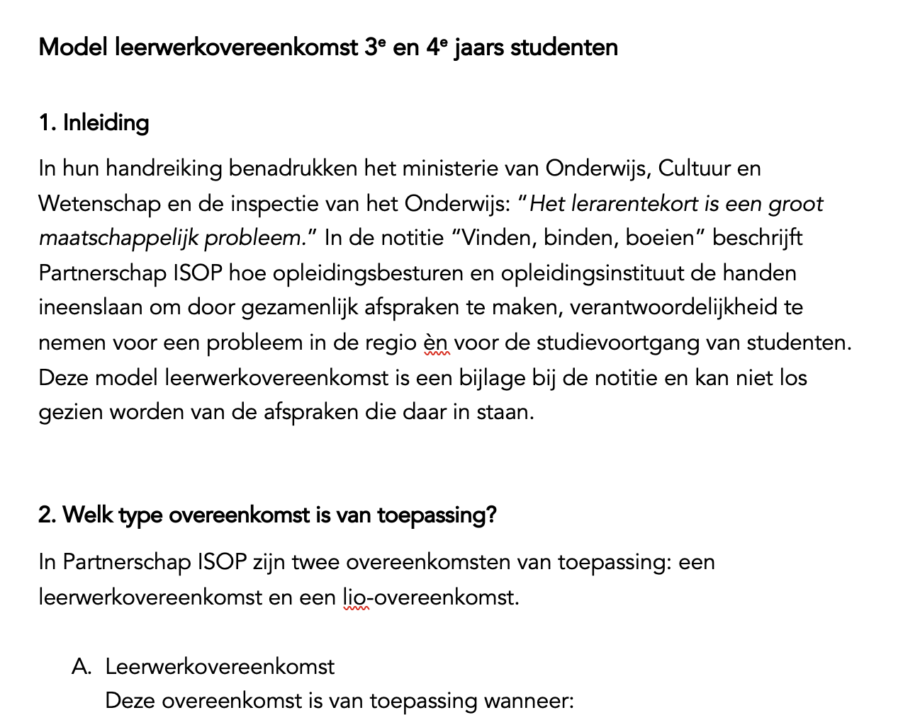
Vinden, binden, boeien
Invallen tijdens je stage
Zie afspraken in de notitie
Leerwerkovereenkomst

Slide 16

Stage lopen op je werkplek
Zie notitie op isop.nl

Slide 17
Bereikbaarheid stagebureau
Leslie Wal
Mail stagebureau@iselinge.nl

Slide 18
Voorlichting DT2
Studiejaar 2026-2027
Informatie over bijzondere stage

Slide 19
Mogelijkheden
Bijzondere stage binnen een vrije module (6 ects)
  8 a 10 dagen, verspreid over een blok of 2 blokken (blok 2 en 3, of blok 3 en 4)
1 blok stage in het buitenland

Slide 20
Bijzondere stage/vrije module
Vrije module (6 ects) kan i.p.v. een themamodule. Inhouden (echt) anders dan themamodules
In goed overleg met je studiecoach vanuit een concreet plan.
3 voorwaarden:
  P gehaald,
  niet meer dan 10 ects tekort
  inhoud komt niet in een van de themamodules aan bod.
Contactpersoon:nienke.vangog@iselinge.nl

Slide 21
Mogelijkheden van bijzondere stages/vrije module
Bijvoorbeeld:
Korte stage op een school in de Randstad of SBO (anders dan via een reguliere vacature op onze opleidingsscholen).
Korte stage in het voortgezet onderwijs.
Educatieve uitgever
Onderzoeksbureau Iselinge (i.o. met Rosanne)
Educatieve instelling (ministerie van onderwijs, NME centrum, museum, bibliotheek…….)
Korte buitenlandervaring binnen vrije module.

Slide 22
Mogelijkheden voor een korte buitenlandervaring
Met Stichting Buganala 2 a 3 weken naar Gambia (diverse scholen bezoeken, workshops verzorgen op de pabo, introduceren van onderwijsmateriaal)

Slide 23
Buitenlandstage
10 weken (1 blok naar het buitenland)
Gekoppeld aan een module: leeftijdsspecialisatie of een themamodule.
4 dagen in de school waarvan 3 dagen in de klas.
15 dagen mindering op de werkplekstage in Nederland

Slide 24
Waarom een buitenlandstage
In een ander land zijn ze verder met een bepaald vakgebied, doelgroep, innovatie.
• Ervaring van ‘de minderheid’ zijn.
• Leren lesgeven met weinig materialen
• Andere cultuur en talen.
• Leven, werken, studeren in een multiculturele klas/hbo/uni/samenleving.
• Zelfstandig functioneren in een nieuwe omgeving

Slide 25
Waarheen?
Je kunt stage lopen op elke (basis)school in de wereld die voldoet aan de criteria:
  • Je krijgt wekelijks begeleiding.
  • Je vult geen open vacature op.
  • Directeur en mentor ondertekenen contract m.b.t. aantal stagedagen, inhoud en begeleiding.
  Binnen Radiant elk jaar:
  4 plekken Nepal;
  4 plekken Suriname;
  2 plekken Curaçao,
  2 plekken Aruba of 2 plekken Bonaire

Slide 26
Voorwaarden
Je voldoet aan het volgende:
Alle stages gehaald met een voldoende of goed.
Maximaal 10 stp. tekort bij aanmelding.
Voldoende lichamelijk en psychisch gezond
Improvisatievermogen en sociale vaardigheden.
Je beheerst de instructietaal van het land op B2 niveau.
Je hebt een realistische planning.
We doen dossieronderzoek en overleggen met jouw studiecoach, schoolopleider

Slide 27
Wat moet je nu al regelen?
Gesprek met jouw studiecoach
Check de voorwaarden. Wees eerlijk naar jezelf!
Opgeven met het opgaveformulier voor 30 maart
Bereid je voor: wat wil je leren, waarom kun je dat beter leren in het buitenland, hoe past de buitenlandstage in jouw leerroute?
Maak al een eerste inschatting van de kosten
Gesprek plannen met de coördinator internationalisering (Ester Tuenter, mag in meertallen in week 10 of 11).
Neem je wens mee in de sollicitatiegesprekken

Slide 28
Nog vragen?

